Slide 1
ĐIỀU DƯỠNG HỒI SỨC CẤP CỨU Đại học Duy Tân Khoa điều dưỡng
CHĂM SÓC BỆNH NHÂN PHÙ PHỔI CẤP
GVHD: Nguyễn Phúc Học

Slide 2
Lớp K19YDD2
Nhóm 7
Trần Thị Hoài
Đoàn Kiều Thu Hằng
Trần Thị Ánh Tuyết
Đỗ Vân Anh
Đinh Nguyễn Anh Bách
Lê Ngọc Tân
Mai Thị Mỹ Linh
Bùi Thị Hồng Nhung
Đặng Thị Thu
Huỳnh Thị Thúy Hậu
Nguyễn Thị Diễm My
Nguyễn Huỳnh Thùy Diễm

Slide 3
Nội dung
ĐẠI CƯƠNG
XỬ TRÍ
QUY TRÌNH ĐIỀU DƯỠNG

Slide 4
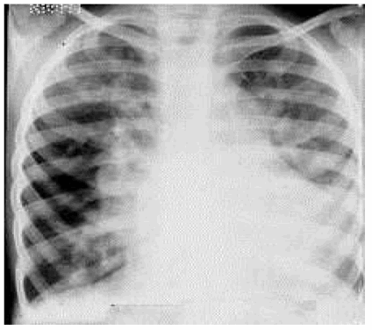
Phù phổi cấp là gì?
Một tình trạng suy hô hấp nặng, do sự tràn thanh dịch từ các mao mạch phổi vào trong phế nang làm ngăn cản sự trao đổi khí. Các phế nang trở nên đầy dịch, nên bệnh nhân khó thở, ho khạc ra dịch bọt màu hồng.

Slide 5
Nguyên nhân
Thường gặp là các bệnh tim mạch và bệnh thận
Bệnh tim mạch: nhồi máu cơ tim, hẹp van hai lá, viêm cơ tim, tăng huyết áp
Suy thận cấp, suy thận mạn
Nguyên nhân khác
Ngộ độc: monoxit cacbon, photpho hữu cơ
Tai biến trong các thủ thuật: thông tim, chọc tháo dịch màng phổi quá nhanh, quá nhiều.
Truyền dịch quá nhanh, quá nhiều.

Slide 6
Triệu chứng
Thở nhanh nông 40-60 lần/phút, mạch nhanh.
Da tái, vã mồ hôi, vật vã, hoảng hốt.
Khạc bọt hồng.
Nghe phổi thấy ran ẩm hai bên phổi, lúc đầu ở hai đáy phổi sau đó lan dần ra khắp hai phổi
X quang phổi: hai phổi mờ hình cánh bướm

Slide 7
Xử trí
Đặt bệnh nhân ngồi thõng chân
Thở oxy 6-8 lít/phút qua xông mũi hoặc qua mặt nạ
Hút đờm dãi, bọt hồng trong miệng, mũi
Băng ép gốc 3 chi, thay đổi luân phiên 15 phút/lần
Morphine 0,01 g tiêm TM
Lasix 20 mg/ống, tiêm TM 2 ống/15-30 phút/lần
Nếu phù phổi nặng, không đáp ứng điều trị trên: bóp bóng qua mặt nạ, sau đó đặt NKQ và thở máy

Slide 8
QUY TRÌNH ĐIỀU DƯỠNG
1. Nhận định
Tình trạng ý thức: tỉnh, vật vã, hôn mê
Tình trạng hô hấp: nhịp thở, SpO2, tím, khạc bọt hồng, ran ẩm hai phổi
Tình trạng tim mạch: mạch, HA, khám tìm triệu chứng suy tim, bệnh tim
Hỏi tiền sử và hoàn cảnh xuất hiện cơn khó thở

Slide 9
QUY TRÌNH ĐIỀU DƯỠNG
2. Chẩn đoán điều dưỡng
Bệnh nhân khó thở dữ dội do giảm trao đổi khí.
Da xanh tái, vã mồ hôi, vật vã do thiếu khí.
Ho khạc ra bọt màu hồng do phù phổi cấp.
Vô niệu hay thiểu niệu do giảm thể tích tuần hoàn hiệu dụng.

Slide 10
QUY TRÌNH ĐIỀU DƯỠNG
3. Lập kế hoạch chăm sóc
Chống ngạt thở
Giảm kích thích và lo lắng cho người bệnh
Theo dõi dấu hiệu sinh tồn, tình trạng hô hấp, lượng nước tiểu và các biến chứng
Thực hiện y lệnh của bác sĩ về dùng thuốc và các xét nghiệm
...

Slide 11
QUY TRÌNH ĐIỀU DƯỠNG
4. Thực hiện kế hoạch chăm sóc
Trấn án và động viên bệnh nhân
Để người bệnh nằm ngửa đầu cao hay ngồi, hai chân buông thấp so với thân
Cho thở oxy qua mặt nạ, băng ép lần lượt các gốc chi
Hạn chế vận động trong giai đoạn cấp
Xét nghiệm cận lâm sàng
Phòng bệnh và giáo dục sức khỏe

Slide 12
QUY TRÌNH ĐIỀU DƯỠNG
5. Đánh giá
Tình trạng lâm sàng của người bệnh được cải thiện và kiểm soát
Người bệnh được theo dõi chặt chẽ không để xảy ra các biến chứng
Người bệnh và gia đình yên tâm hợp tác điều trị

